Slide 1

ОТЧЕТ
О ДЕЯТЕЛЬНОСТИ
ФОНДА 2017

Slide 2
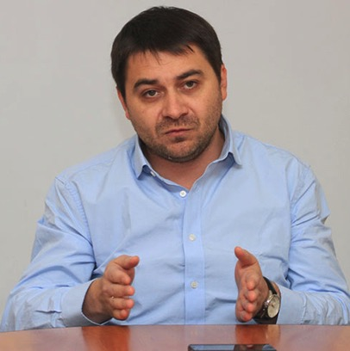

Дорогие друзья!
Подошел к концу еще один год, и мы бесконечно благодарны, что эти 365 дней вы были с нами. В 2017 году Фонд профилактики рака успел многое: мы в третий раз набрали талантливых молодых врачей в грантовую программу «Высшая школа онкологии» и вывели ее на качественно новый уровень, ​протестировали на риски рака более 230 тысяч россиян в системе Screen,​ активно просвещали население – писали статьи, организовывали популярные лекции и даже выиграли президентский грант на запуск собственного медиа о доказательной онкологии!
Еще раз говорим спасибо за оказанное доверие! Только благодаря вашей помощи наши проекты становятся реальностью. К сожалению, в России слабо развита поддержка таких инфраструктурных благотворительных фондов, как наш, поэтому мы искренне нуждаемся в каждом жертвователе и волонтере. Оставайтесь с Фондом профилактики рака и в будущем году, а мы продолжим менять систему охраны здоровья граждан к лучшему.
А пока мы строим амбициозные планы на будущий год, давайте подведем итоги года уходящего.
Обращение исполнительного директора Ильи Фоминцева
Notes:
Вот здесь за 2017 год слова.

Slide 3




Основные направления деятельности
фонда в 2017
Ранее
выявление рака
Поддержка профессионального
образования
Информационно-просветительская
работа
Наука и
технологии

Slide 4

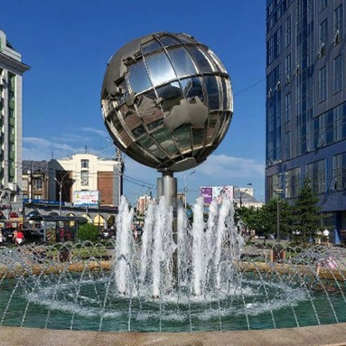
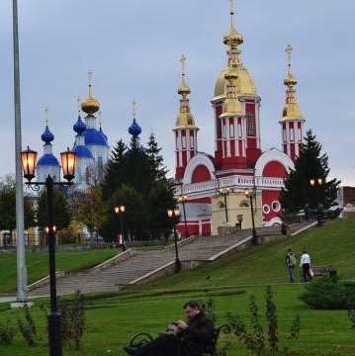
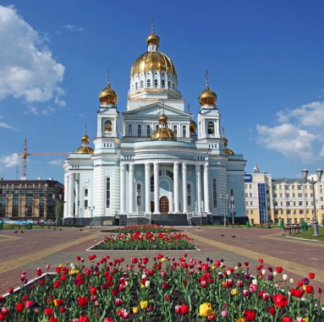
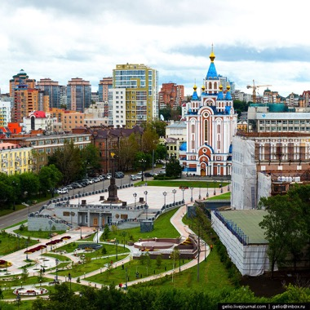

Раннее выявление рака. Акции по выявлению рака молочной железы
Совместно с компанией Avon Фонд провел 4 акции по раннему выявлению рака молочной железы.
В акциях приняли участие более 6 000 женщин из Новосибирска, Тамбова, Саранска и Хабаровска.
У 70 из них были обнаружены подозрения на рак молочной железы.
Все пациентки были направлены на дальнейшую диагностику и лечение.
Это значит, что с высокой долей вероятности мы спасли десятки жизней.
Новосибирск
Тамбов
Саранск
Хабаровск
1818 принятых
1114
принятых
2016 принятых
1076 принятых
32
8
22
12
подозрений
подозрений
подозрений
подозрений

Slide 5
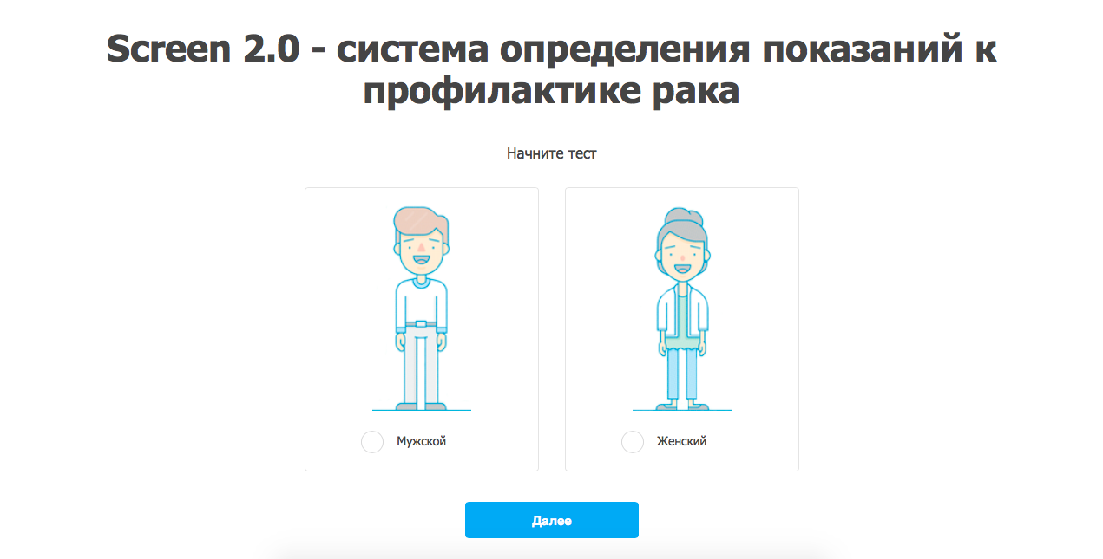
Screen 2.0
Тестирование на риски злокачественных заболеваний
nenaprasno.ru
Система раннего выявления рака SCREEN, успешно запущенная в 2016 году, была доступной для всех посетителей сайта nenaprasno.ru.
<олее 230 000 человек прошли тестирование на риски наиболее распространенных злокачественных заболеваний.

Slide 6
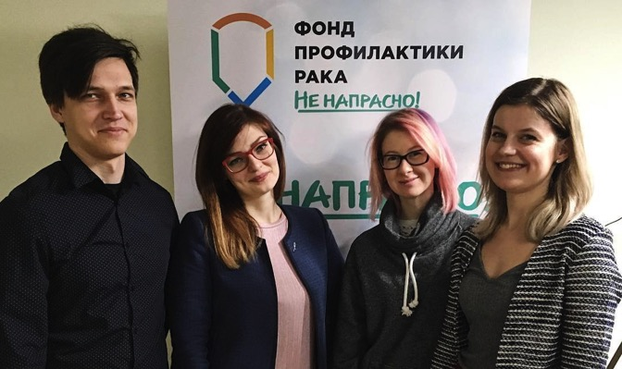

Запуск собственного медиа
84% людей отмечают недоступность достоверной медицинской информации в России*
*по данным ежегодного исследования отношения к науке в РФ Высшей школы экономики
В 2017 году Фонд профилактики рака выиграл президентский грант на создание просветительского проекта о доказательной медицине и онкологии Profilaktika.Media.
Profilaktika.Media – площадка, на которой будут объединены знания экспертов в области онкологии.
Материалы Profilaktika.Media помогут и практикующим врачам, и студентам-медикам, и пациентам.

Slide 7
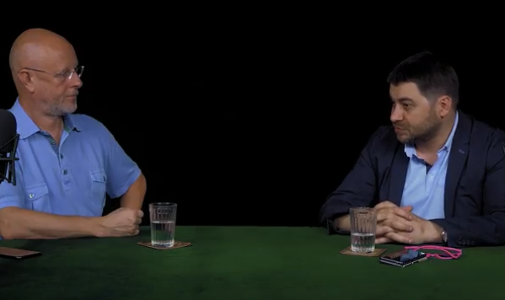
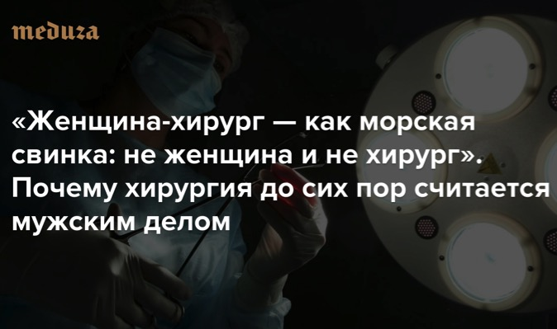
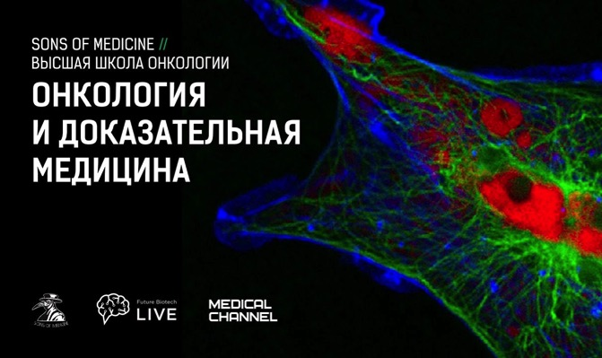
Просветительский калейдоскоп
События в рамках просветительского проекта:
Лекции для коллег-онкологов. на мероприятии «Онкология и доказательная медицина» (организовало сообщество Медач)
Беседа с Дмитрием Пучковым «Гоблином» о качестве подготовки врачей в России.
Интервью о сложностях работы женщин-хирургов для «Медузы».

Slide 8





Просветительский калейдоскоп
Спонсорами забега стали PPF Страхование жизни и Olympus.
Благотворительный забег в поддержку молодых онкологов в рамках III Международного онкологического форума «Белые ночи».
Все собранные средства пошли на поддержку проекта Высшая школа онкологии

Slide 9
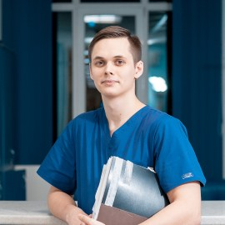
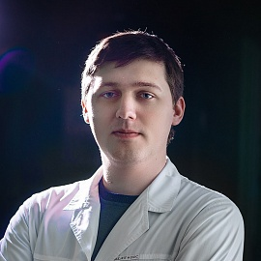

Научно-популярные лекции
Осенью 2017 мы запустили просветительские лекции для непрофессионалов. Пионерами проекта стали резиденты Высшей школы онкологии Артем Гаврилюков и Александр Петрачков. Они рассказали гостям кластера «Игры разума» об истории доказательной медицины и профилактике онкологических заболеваний.
Лекторы объяснили слушателям, чем отличается первичная и вторичная профилактика рака, кому нужны регулярные обследования и как часто их следует проводить, где искать доказательную базу и как вести себя с врачом.
В будущем году планируется открыть собственный лекторий в самом центре города, на Васильевском острове. Эта возможность появилась благодаря холдингу «Адамант», который на безвозмездной основе представил Фонду просторный и уютный офис.
Александр Петрачков
практикующий хирург-онколог
Резидент грантовой
программы ВШО
Артем Гаврилюков
практикующий хирург-онколог
Резидент грантовой
программы ВШО

Slide 10




Поддержка медицинского образования
Высшая школа онкологии: новый набор
В 2017 году Фонд провел третий набор молодых врачей в ВШО. Заявки подали 350 человек.
По результатам нескольких конкурсов гранты были вручены 10 молодым врачам.
Они включают:
Партнеры конкурса:
Оплату обучения в ординатуре в одном из вузов-партнеров
Выплату ежемесячной стипендии в размере 20 000 рублей
Возможность обучения по уникальной программе ВШО с лучшими преподавателями из России, Европы и США
Notes:
Возьмите больше спонсоров на сайте: https://hso.nenaprasno.ru

Slide 11

Сайт Высшей школы онкологии
В 2017 году у Высшей школы онкологии появился собственный сайт. Теперь все заочные этапы отборочного конкурса проходят на одной площадке.
hso.nenaprasno.ru
У посетителей сайта появилась возможность просмотреть портфолио наших резидентов и убедиться, что они действительно достойны самого качественного образования.
hso.nenaprasno.ru/residents

Slide 12
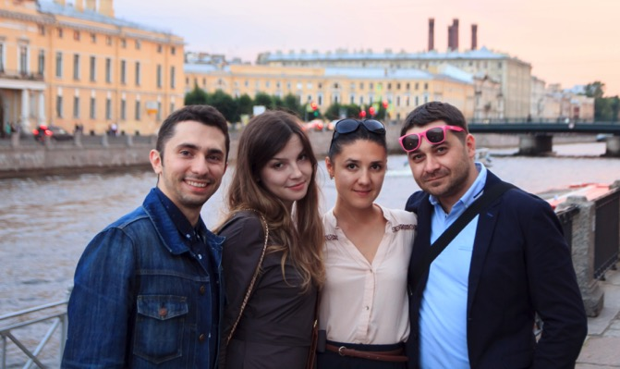
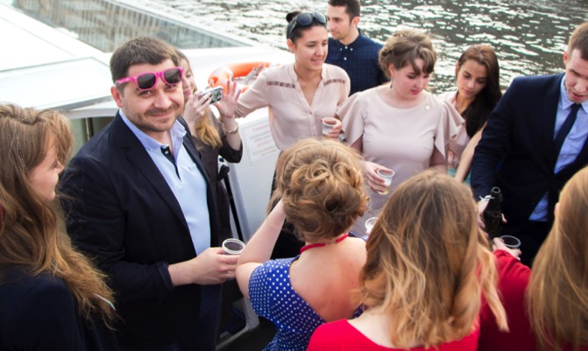
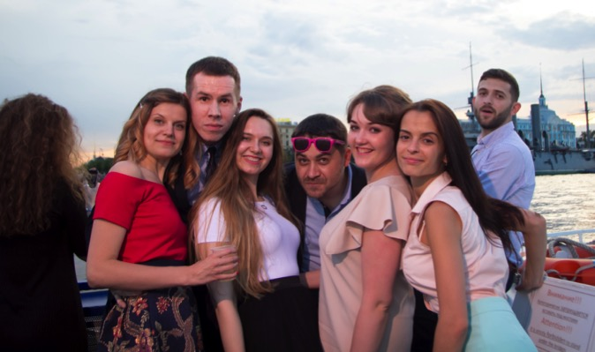
Первые выпускники и новые планы
Остальные резиденты работают в лучших онкологических центрах Москвы и Санкт-Петербурга.
В 2017 году были выпущены первые резиденты грантовой программы ВШО. Половина специалистов решили наряду с клинической практикой вплотную заняться медицинской наукой и продолжили обучение в аспирантуре.
Сегодня в Фонде идет подготовка новой юридической структуры ординатуры. В планах — создание понятной программы обучения с четкими критериями оценки. И самое важное, ВШО планирует расширяться. Ведутся переговоры с двумя крупными московскими клиниками, которые станут учебными базами наравне с НИИ «Онкологии им. Петрова».

Slide 13




Новое лицо
В 2017 году Фонд профилактики рака провел полный ребрендинг.
Мы обновили наш фирменный стиль и подарили каждому проекту собственные логотипы.

Slide 14
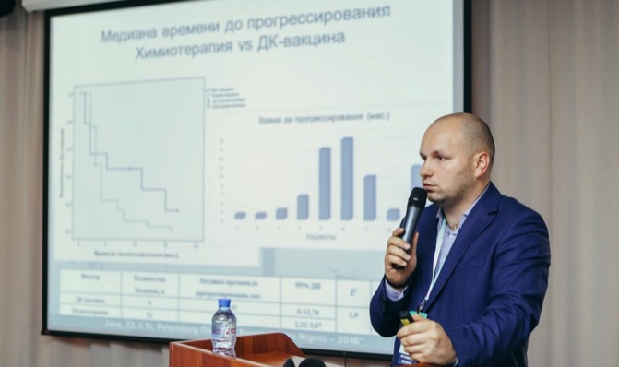
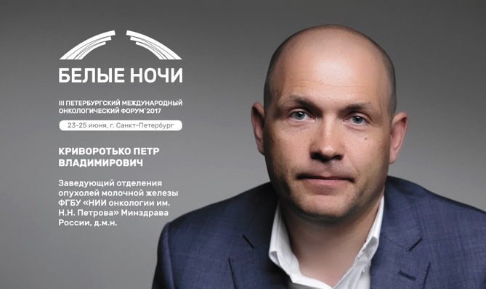
Наука и технологии
«Белые ночи»
Петербургский международный онкологический форум – крупное мероприятие в области онкологии.
Цель форума – консолидация сил медицинского сообщества в борьбе с онкологическими заболеваниям.
В июне 2017 года состоялся III Петербургский международный онкологический форум «Белые ночи», одним из постоянных организаторов которого является Фонд профилактики рака.
В форуме приняли участие специалисты из 40 стран мира. В рамках форума прошли мастер-классы, лекции, доклады, семинары дискуссии и другие события.

Slide 15
Приходы
Источники пожертвования | Сумма (руб.)
Бизнес | 12 671 732
Частные лица | 3 238 856
Фонды | 2 977 319
Всего | 18 887 907

Slide 16
Расходы
Статья расходов | Сумма (руб.)
Высшая школа онкологии | 5 660 000
Программа "SCREEN" | 418 000
просветительской программе "Год профилактики рака" | 295 000
Просветительские лекции в городах России | 168 000
Акции по раннему выявлению рака молочной железы | 9 464 579
Административные расходы (зарплаты, налоги, страховые взносы, аренда офиса) | 3 934 202
ВСЕГО | 19 939 781

